Slide 1
Первый этап войны за независимость в Латинской Америке (1810-1818 гг.)

Slide 2
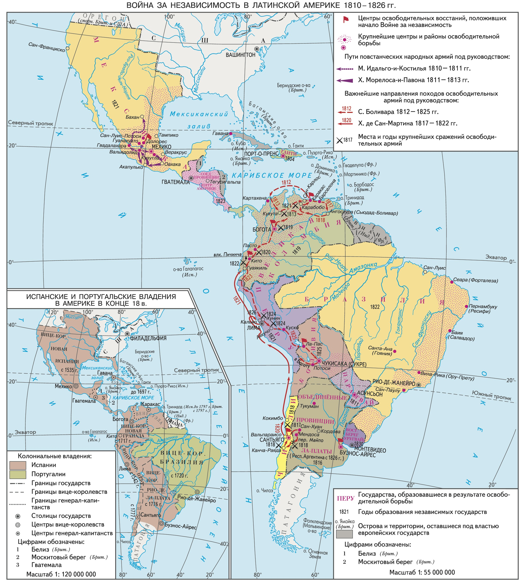
В конце XVIII — начале XIX в. сложились исторические условия для подъема освободительного движения в Латинской Америке.
Развитие революционных процессов ускорилось в результате Великой французской революции. Прямым откликом на нее явилась революция негров-рабов на острове Гаити (1791 —1803), выдающимся деятелем которой стал бывший раб Туссен Лувертюр. В результате этой революции, которая вспыхнула в 1791 г. во французской колонии Сан-Доминго (западная часть острова), была провозглашена независимость, отменено рабство, установлено равноправие граждан. Новое государство, которое включало и освобожденную от испанцев восточную часть острова, приняло в 1804 г. название Гаити.

Slide 3
К этому добавились серьезные политические и экономические мотивы.
Беспрерывные войны, в которые втянулась в этот период вся Европа, нарушали привычные связи Латинской Америки с метрополией, что больно ударило по экономике колоний. После Трафальгара, когда был уничтожен по существу весь испанский флот, контакты с метрополией были почти полностью прерваны. Для иллюстрации этого тезиса приведем лишь один пример: в 1802 г. в крупнейший порт Мексики Веракрус прибыло 148 испанских судов, а в 1806 г. – всего 8. Колонистам приходилось самим думать о своей судьбе.
Последней каплей, давшей толчок к началу вооруженной борьбы за независимость, стали события в Испании. В 1808 г. туда вторглись французские войска и посадили на престол Жозефа Бонапарта. Перед жителями испанских колоний в Новом Свете встала сложная проблема: то ли поддерживать новую власть, то ли по-прежнему подчиняться старому королю, то ли брать судьбу в собственные руки и идти своим путем. Столкнувшись с этим нелегким выбором, латиноамериканское общество раскололось.
Экономический кризис еще больше обострил противоречия в американских колониях Испании. Креольские плантаторы и владельцы рудников окончательно лишились возможности сбывать легально свою продукцию за границу и покупать промышленные товары; резко выросла контрабандная торговля с Англией.
Нежелание Хунты идти на сколько-нибудь серьезные уступки жителям колоний усиливало в их среде позиции тех, кто настаивал на разрыве с метрополией.

Slide 4
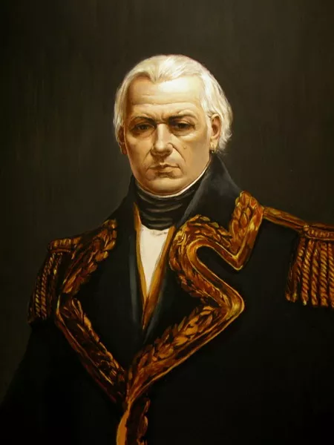
Однако подавляющее большинство креольских революционеров боялось массового народного движения и делало главную ставку на помощь извне. Наиболее полное выражение революционные настроения креолов того времени нашли в деятельности Франсиско Миранды — одного из руководителей освободительного движения в Венесуэле.
Франсиско Миранда (1750—1816) был выходцем из богатой креольской семьи. Избрав военную карьеру, он в 30 лет получил чин полковника. Дальнейшее продвижение по службе было для него закрыто из-за его креольского происхождения. В 80-е годы, находясь на Кубе, он пытался установить контакты с креольскими сепаратистами в других колониях Испании.
Однако его деятельность была раскрыта, и он был вынужден бежать в США, а затем в Англию, где вел переговоры о закупке оружия и посылке добровольцев в Америку для борьбы против Испании, за независимость испанских колоний. В 1786 г. в поисках поддержки Миранда прибыл в Россию. Екатерина II, стремившаяся к расширению владений России на Тихоокеанском побережье Америки, с пониманием отнеслась к миссии Миранды и оказала ему материальную поддержку. Начавшаяся русско-турецкая война (1787—1791) и осложнение международной обстановки в Европе не позволили русской императрице осуществить свои планы в отношении Америки.

Slide 5
Толчком к взрыву, который положил начало освободительной войне американских колоний против Испании, послужили события в метрополии: французское вторжение в Испанию, начало революционной освободительной войны испанского народа, которая переросла в первую буржуазную революцию. В этой обстановке креольские революционеры провозгласили себя противниками посаженного Наполеоном на испанский престол Жозефа Бонапарта и сторонниками находившегося во французском плену Фердинанда VII, сына свергнутого испанского короля Карла IV. Они рассчитывали на то, что в новых условиях зависимость от Испании будет номинальной и они смогут прийти к власти без решительной борьбы, путем компромисса. Представители наиболее умеренного крыла готовы были довольствоваться автономией колоний в рамках испанской монархии.

Slide 6
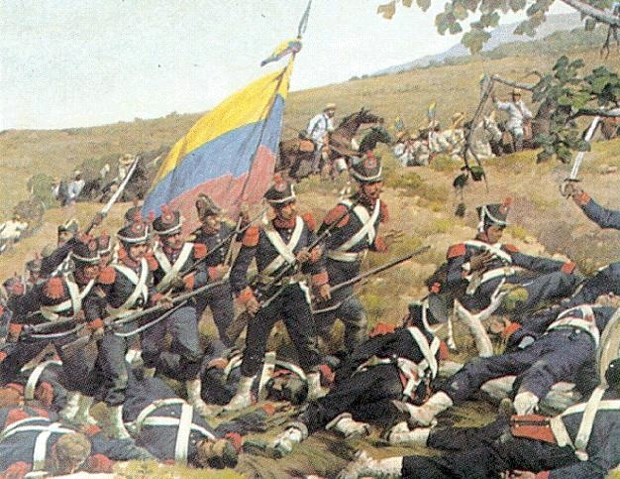
На первом этапе освободительной войны одним из важнейших центров революционной борьбы стала Венесуэла. 5 июля 1811 г. созванный в Каракасе Национальный конгресс провозгласил независимость страны. В конце года после принятия конституции Венесуэла стала республикой. В политической жизни страны большую роль играло «Патриотическое общество», созданное революционерами-креолами наподобие якобинского клуба. Это общество возглавил Ф. Миранда, вернувшийся из эмиграции. Среди активных его участников выделялся молодой офицер Симон Боливар.

Slide 7
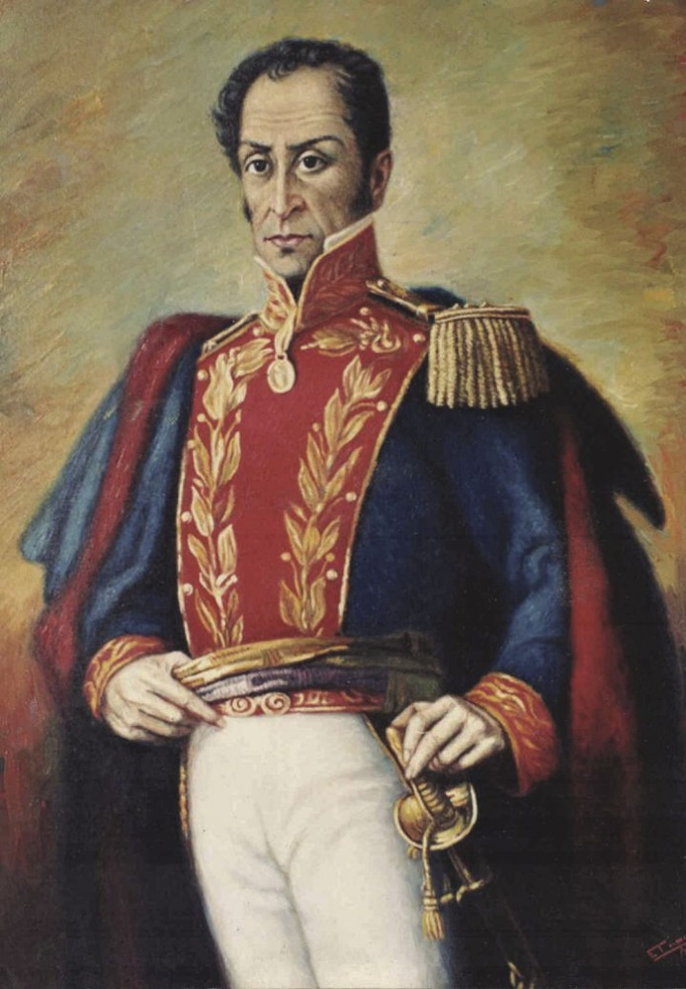
Симон Боливар (1783—1830) происходил из знатной креольской семьи. Рано лишившись родителей, он был отправлен в Европу для получения образования. Годы, проведенные Боливаром в Европе, совпали с бурными событиями, связанными с приходом к власти Наполеона Бонапарта.
Находясь во Франции, Боливар глубоко проникся идеями Французской революции, стал убежденным республиканцем. После возвращения на родину он примкнул к освободительному движению, принял активное участие в событиях 1808—1810 гг. Широко образованный человек, блестящий оратор и публицист, он обладал также незаурядным полководческим талантом и сыграл огромную роль в освободительном движении испанских колоний в Америке.

Slide 8
В 1812 г. в результате наступления испанских войск Пала первая Венесуэльская республика. Боливар направился в Новую Гранаду, где после провозглашения независимости (20 июля 1810 г.) была создана Конфедерация Соединенных провинций Новой Гранады. Опираясь на поддержку новогранад-ской армии, Боливар, назначенный главнокомандующим, совершил поход в Венесуэлу, закончившийся в 1813 г. созданием второй Венесуэльской республики (1813— 1814).
Молодая республика была очень слабой. Она не имела средств и оружия для отпора испанской экспедиционной армии. Главная же причина слабости состояла в том, что креольских революционеров не поддерживали народные массы — индейские крестьяне, метисы, мулаты, негры-рабы, которые видели в креолах своих непосредственных угнетателей. Испанцам удалось привлечь на свою сторону крестьян — пастухов льянерос, живших в долине реки Ориноко, и часть негритянского населения. Предводитель этих отрядов бывший испанский контрабандист Бовес искусно использовал ненависть цветного населения к креольским помещикам. Вторая Венесуэльская республика была разгромлена. Лишь на северо-востоке страны действовала против испанцев партизанская армия.

Slide 9
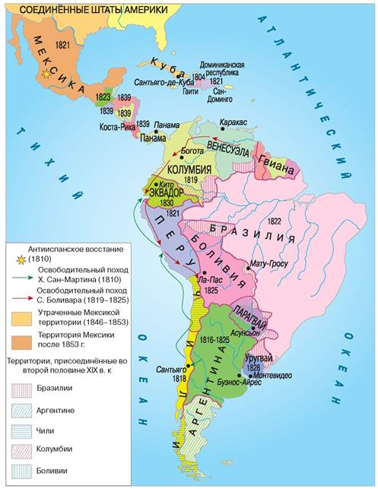
После тяжелых поражений креольские руководители осознали необходимость включить в свою программу социальные требования в интересах народных масс: прежде всего речь шла об отмене рабства и о земле. К этому выводу пришел Симон Боливар, находясь в эмиграции. В его знаменитых «Письмах с Ямайки» (1815) изложена новая программа освободительного движения, в которой предусматривалась борьба за отмену рабства, наделение землей солдат освободительной армии.
В 1816 г. созданная Боливаром на острове у берегов Венесуэлы революционная армия вступила в Венесуэлу и нанесла поражение испанским войскам. В ее составе героически сражались индейские крестьяне, негры-рабы, которые получали свободу, сражаясь в освободительной армии. Многие из них стали офицерами и получили высшие награды республики. В 1819 г. Боливар во главе освободительной армии совершил поход через высокогорные перевалы Анд в Новую Гранаду. Разгромив испанские войска в битве при Бояке (1819), войска Боливара и новогранадского генерала Сантандера вступили в столицу — город Боготу и освободили всю территорию страны.

Slide 10
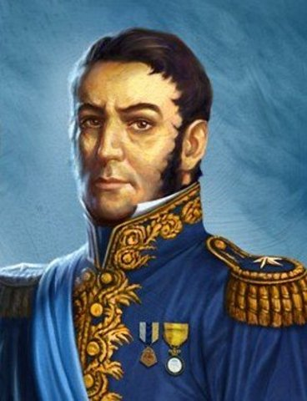
Примерно в это же время развернулась борьба против господства испанцев в южной части Латинской Америки, на территории современных Чили, Аргентины, Уругвая и Перу. Здесь борьба против общего врага – испанских колонизаторов – серьезно осложнялась внутренними распрями между двумя группировками в освободительном движении: унитаристами, оплотом которых была элита провинции Буэнос-Айрес, и федералистами, на которых ориентировались представители элит периферийных провинций, недовольные привилегированным положением столицы.
Базой для освободительного движения в этой части Латинской Америки стала провинция Мендоса, где под руководством Сен-Мартина была создана революционная армия. Именно оттуда он начал свой поход, приведший в 1818 г. к освобождению Чили. Затем Сен-Мартин двинулся на север, где в 1821 г. на территории Перу соединился с войсками Боливара. Этот анклав Латинской Америки оставался основным оплотом испанцев.

